Slide 1
«СПАСИБО, ЧТО ЖИВОЙ!»
Владимир Высоцкий
о Великой Отечественной войне
Посвящяется:
Тем, кто стоял, Кто стоит, И кто будет стоять, На защите Родины…

Slide 2
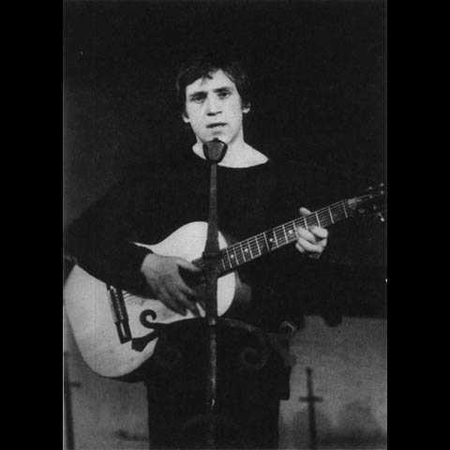
Владимир Высоцкий (1938-1980)
Парней сколько пало российских
В боях на земную ладонь
Хранят их покой обелиски и светит им вечный огонь.

Slide 3
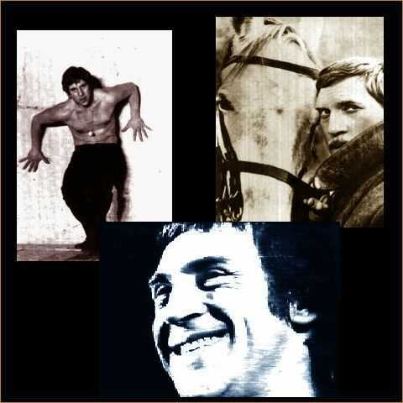

Slide 4
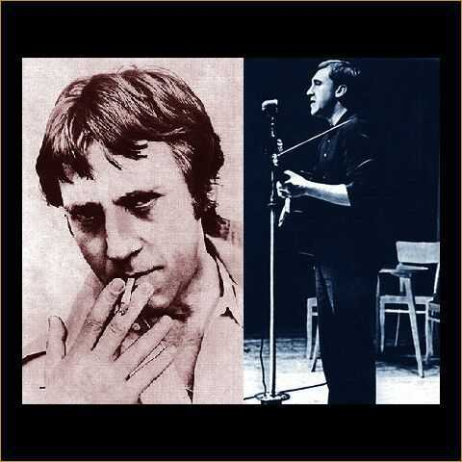

Slide 5
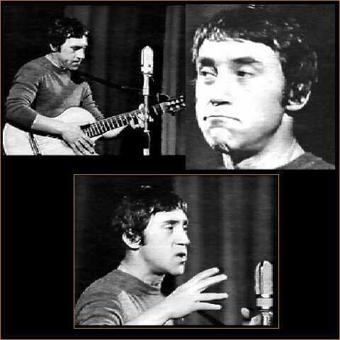

Slide 6
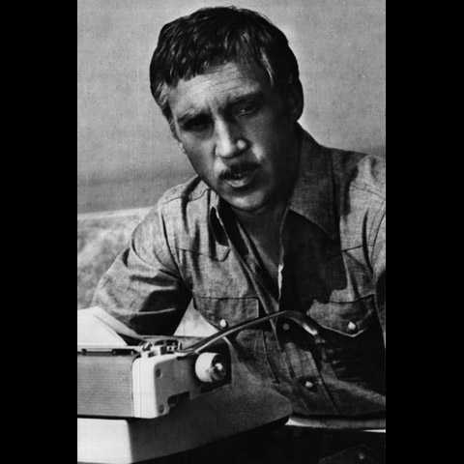
«Я не люблю,
когда наполовину
Или когда прервали
разговор.
Я не люблю,
когда стреляют в спину,
Я также против выстрелов
в упор».

Slide 7
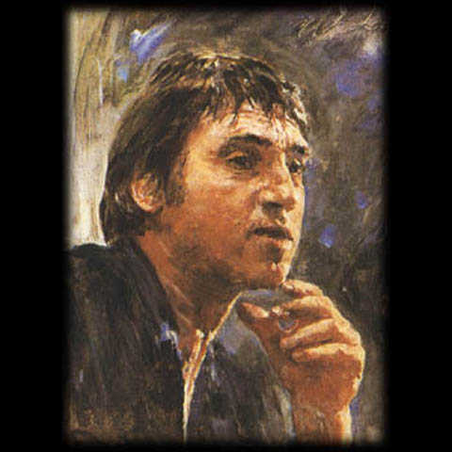

Slide 8
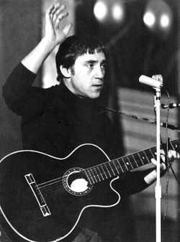
«Досадно мне, коль слово «ЧЕСТЬ» забыто
И коль в чести наветы за глаза»

Slide 9
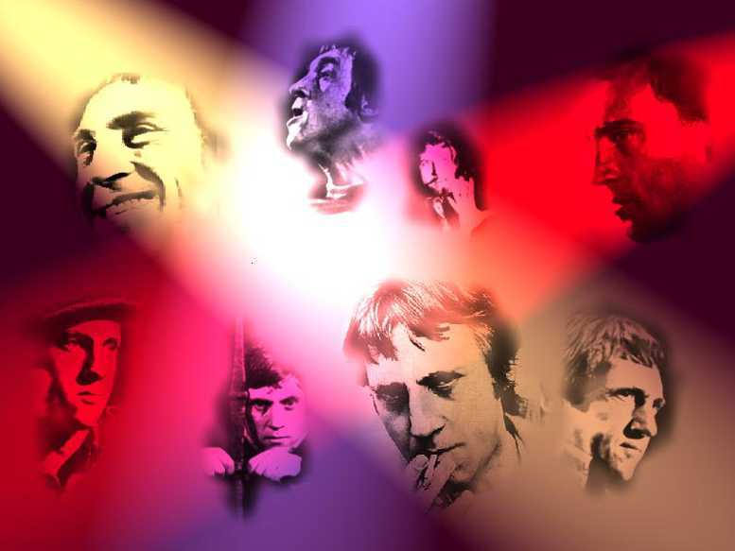
«Мне выбора, по счастью, не дано»

Slide 10
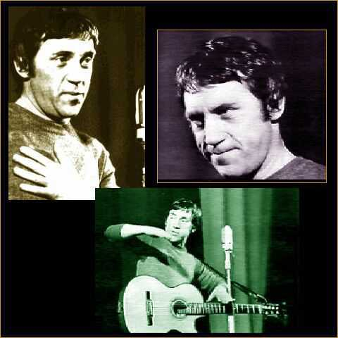

Slide 11
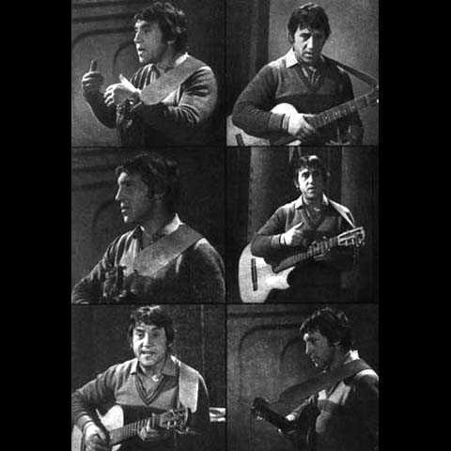

Slide 12
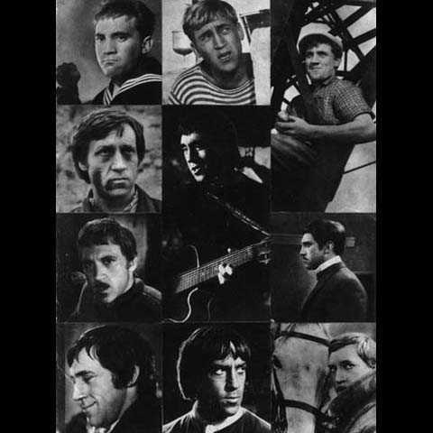

Slide 13
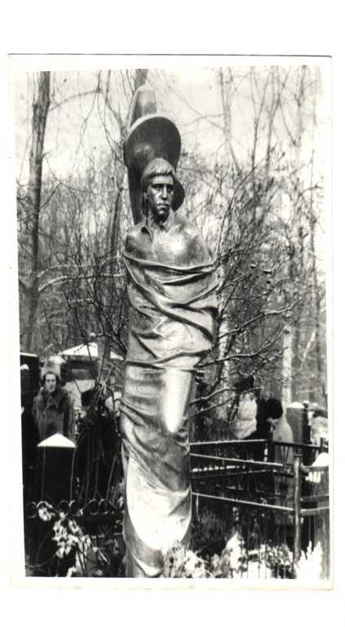
А когда отгрохочет, когда отболит и отплачется, И когда наши кони устанут под нами скакать, И когда наши девушки сменят шинели на платьица Не забыть бы тогда, не простить бы и не потерять.

Slide 14
Помни войну!
Пусть далека она в тумане.
Годы идут, командиры уходят в запас.
Помни войну!
Это, право же, вовсе не странно:
Помнить все то, что когда-то касалось всех нас ...

Slide 15
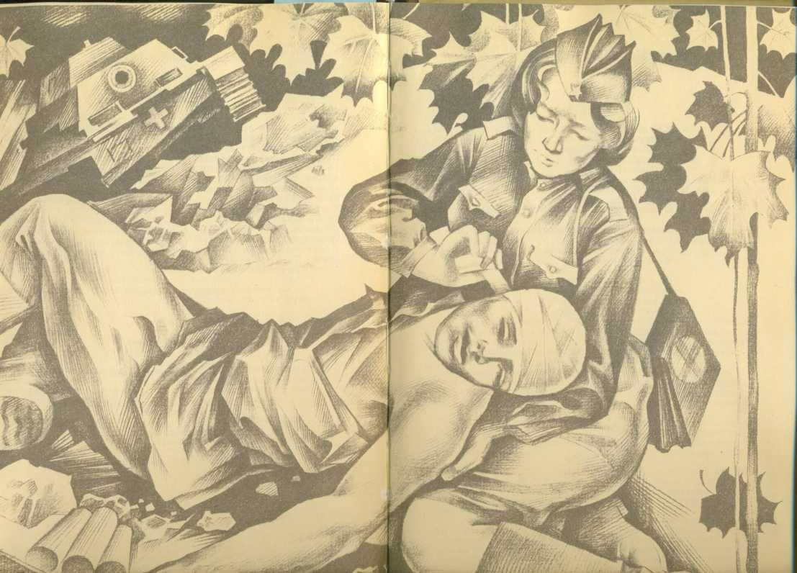

Slide 16
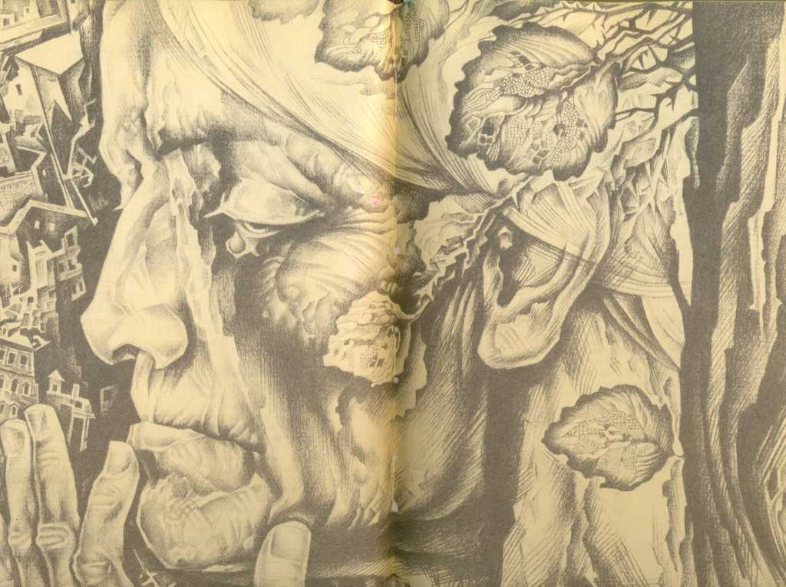

Slide 17
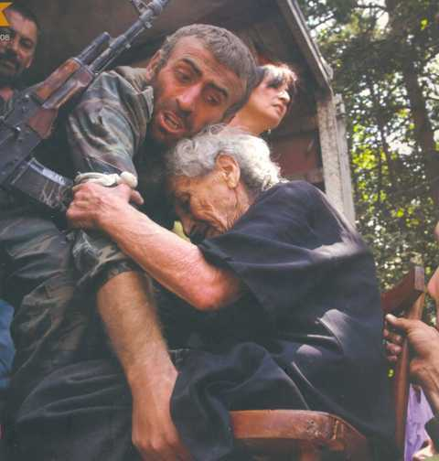
Пока Земля еще вертится,
Пока еще ярок свет,
Господи, дай же ты каждому,
Чего у него нет:
Мудрому дай голову,
Трусливому дай коня,
Дай счастливому денег...
И не забудь про меня.

Slide 18
Пока Земля еще вертится –
Господи, – твоя власть!
– Дай рвущемуся к власти
Навластвоваться всласть,
Дай передышку щедрому,
Хоть до исхода дня.
Каину дай раскаяние
И не забудь про меня...

Slide 19
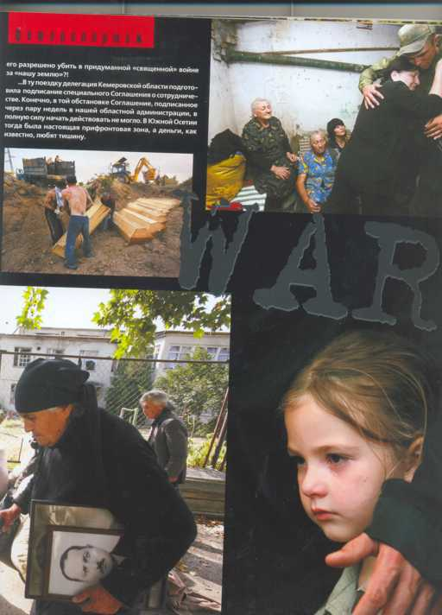
Я знаю: ты все умеешь,
Я верю в мудрость твою,
Как верит солдат убитый,
Что он пребывает в раю,
Как верит каждое ухо
Тихим речам твоим.
Как веруем и мы сами,
Не ведая, что творим!

Slide 20
Господи, мой Боже,
Зеленоглазый мой!
Пока Земля еще вертится
И это ей странно самой,
Пока еще ей хватает
Времени и огня,
Дай же ты всем понемногу.
И не забудь про меня...

Slide 21
СПАСИБО
ЗА
ВНИМАНИЕ!!!

